Slide 1




Značaj interprofesionalnog obrazovanja za unapređenje integrativne zdravstvene zaštite
Doc. dr Andrijana Milošević Georgiev
Prof. dr Marina Odalović
Mr farm. Lea Neškov
Mr farm. Sonja Nikić
Katedra za socijalnu farmaciju i farmaceutsko zakonodavstvo, Univerzitet u Beogradu – Farmaceutski fakultet

Slide 2

Kako je počelo . . .
Definicija
Interprofesionalno obrazovanje – kada studenti dve ili više
profesija uče jedni o drugima, jedni od drugih i jedni sa drugima kako bi omogućili efikasnu saradnju i poboljšali zdravstvene ishode kod pacijenata!
Framework for Action on Interprofessional Education & Collaborative Practice – SZO, 2010

Slide 3
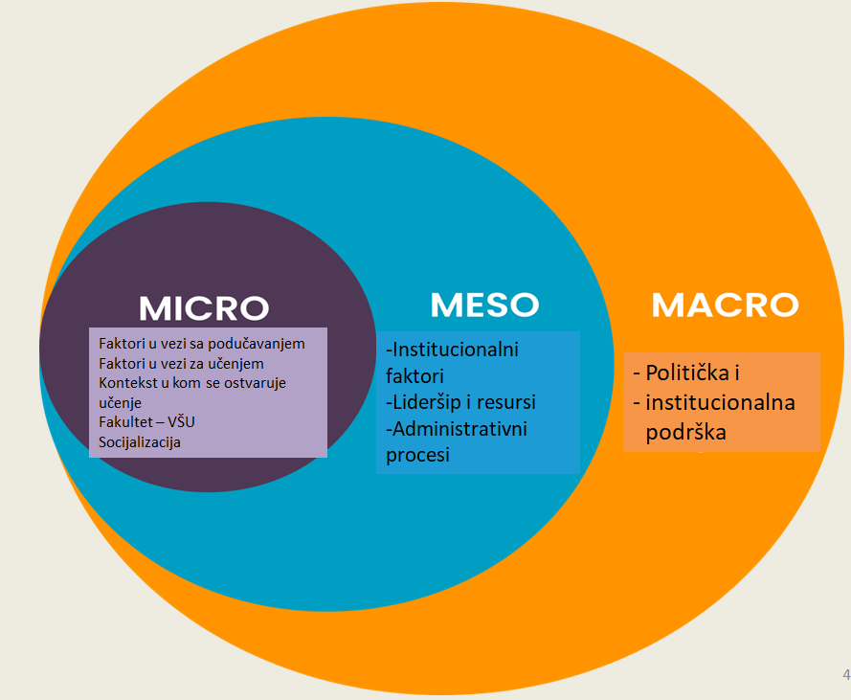
Preduslovi za uspešno IPO, relevantne procese i uspešne ishode
Ivy Oandasan & Scott Reeves (2005) Key elements of interprofessional education. Part 2: Factors, processes and outcomes, Journal of Interprofessional Care, 19:sup1, 39-48.

Slide 4
Interprofesionalna kolaborativna praksa
Interprofesionalno obrazovanje se posmatra kao medij/alat za pripremu radne snage sposobne da preuzme interprofesionalnu kolaborativnu praksu
Interprofesionalna kolaborativna praksa se sve više promoviše u cilju poboljšanja pružanja usluga, bezbednosti pacijenata, kvaliteta života, smanjenja broja prijema u bolnicama i mortaliteta ​

Slide 5
Kako funkcioniše ...
stomatolozi
praktična rešenja problema
timski rad
Bezbednost pacijenata
lekari
farmaceuti
biohemičari
donošenje odluka
komunikacija
Medicinske sestre
Gordon, Darbishire i Baker, 2012; Gordon et al., 2019

Slide 6
Značaj IPO
Većina grešaka u zdravstvenoj zaštiti nastaje zbog pogrešne komunikacije unutar timova, a ne zbog nesposobnosti ili nepažnje pojedinca
Svaki član zdravstvenog tima treba da razume ulogu drugih članova iz različitih profesija koristeći odgovarajuće veštine komunikacije i upravljanja konfliktima
IPO povećava zadovoljstvo poslom i smanjuje napetost na radnom mestu i konflikte; Takođe, ima pozitivan efekat na negu pacijenata, zadovoljstvo pacijenata i porodice, bezbednost pacijenata i stope grešaka.
IPO je isplativ i dovodi do ušteda smanjenjem korišćenja usluga, što dovodi do manjeg broja medicinskih testiranja
Studenti/učenici bolje razumeju prednosti svoje profesije i jačaju svoje samopouzdanje u saradnji sa timovima zdravstvenih radnika

Slide 7
VRSTE AKTIVNOSTI
Aktivnosti IPO u kliničkom okruženju mogu da vode kliničari, nastavnici ili sami studenti.
Aktivnosti koje predvode učenici
često su najefikasnije i često uključuju mnoge veštine potrebne za timski rad
Aktivnosti koje predvode kliničari
mogu biti deo svakodnevne rutine: obilazak jedinice ili konferencija, posete drugim odeljenjima ili pacijentima
aktivnosti koje vodi nastavnik
predstavljanje specifične teme od interesa za više profesija. Ovo može biti praćeno grupnom diskusijom, ili bi tutor mogao facilitirati forum za istraživanje teme na različite načine
Predavači treba da budu dobro upućeni u međuprofesionalni timski rad i uloge, i da budu u stanju da predstave u stilu koji je relevantan za više zdravstvenih profesija. Direktan format predavanja bez aktivnog učešća studenata generalno treba izbegavati.

Slide 8
IPO – aktuelna praksa
Nacionalni kontekst:
Projekat ReFEEHS / Reinforcement of the Framework for Experimental Education in Healthcare in Serbia: 2015-2018
Implementacija predmeta IPO na UB, UK, UN, UNS
Regulatorni propisi i zahtevi za prepoznaju IPO
Evropske prakse:
akreditacioni standardi za akreditaciju studijskih programa medicinsih nauka zahtevaju IPO kao neophodno u ovim studijskim programima

Slide 9
Način sprovođenja IPO
Priprema za aktivnosti IPO
Facilitiranje IPO u kliničkom okruženju (da li smo spremni da pružimo informacije svim profesijama)
Sprovođenje IPO aktivnosti
Vršnjačko učenje
Procena i povratne informacije tokom IPO aktivnosti
Evaluacija implementacije aktivnosti IPO

Slide 10
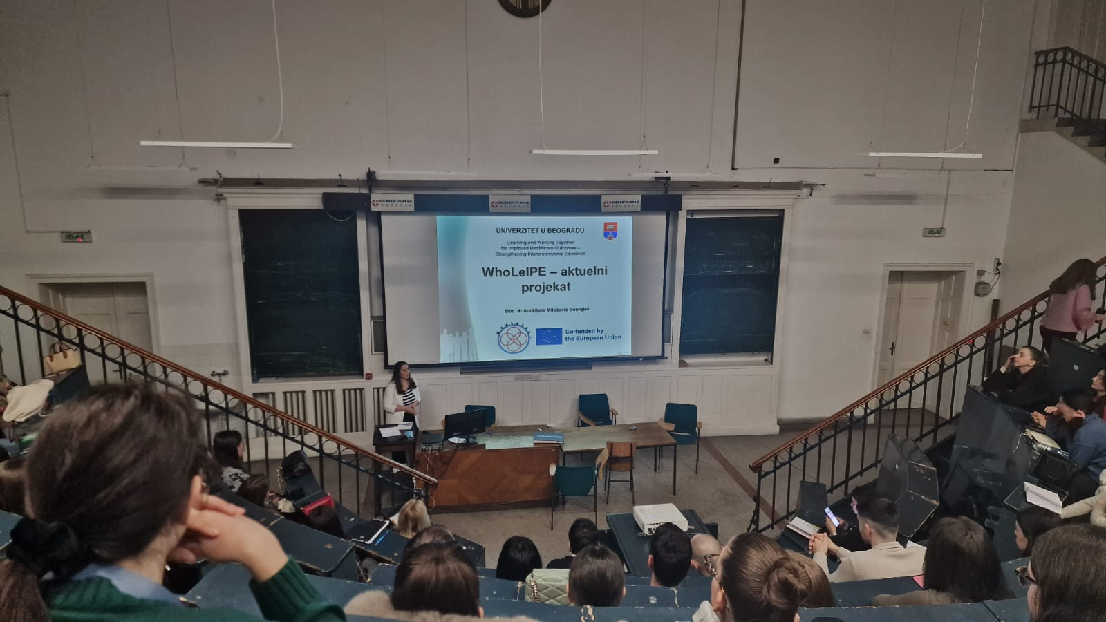
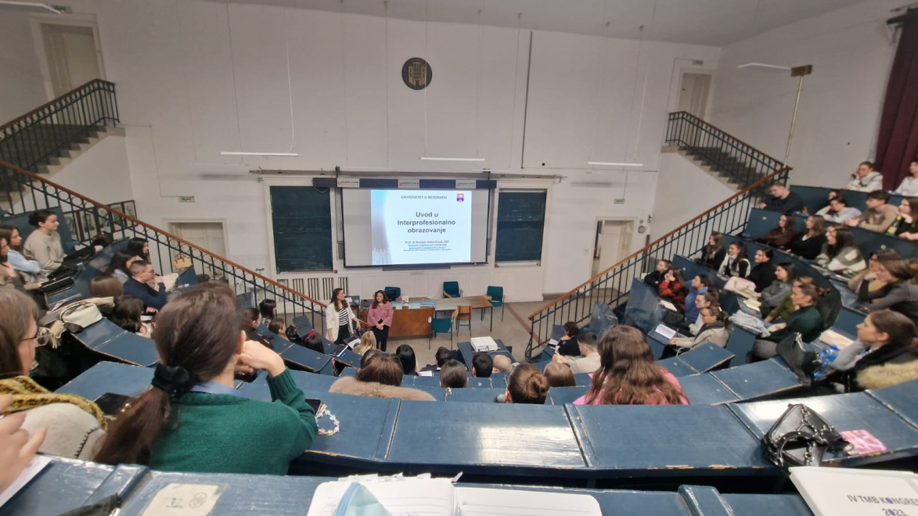
Kako izgleda kod nas - teorijski deo

Slide 11
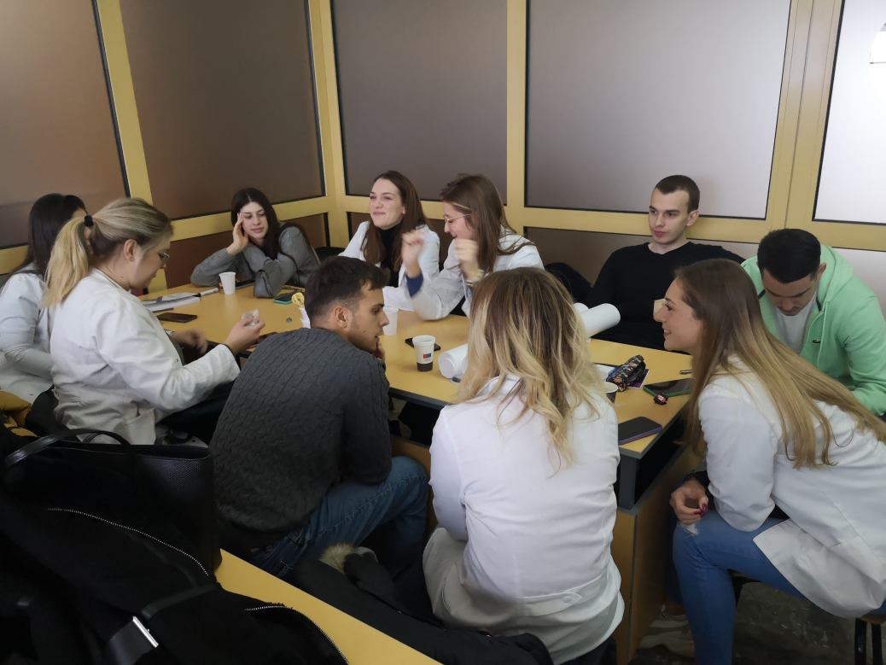
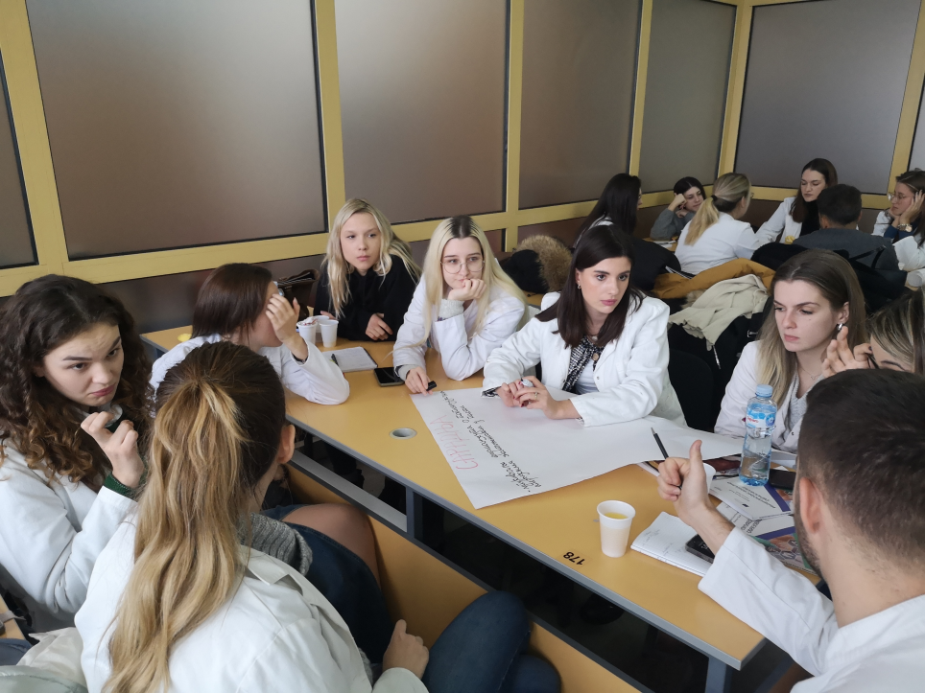
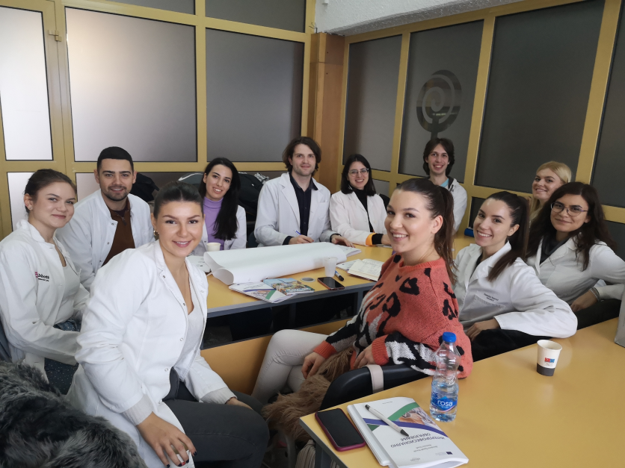
Kako izgleda kod nas - radionice

Slide 12
Problemi u implementaciji IPO
Većina nastavnih planova i programa za zdravstvene nauke su nefleksibilni u pogledu njihovog programa
Nedostatak eksperata za IPO
Studenti zdravstvene struke možda nemaju dovoljno vremena da učestvuju u aktivnostima zasnovanim na IPO
Uobičajene prepreke u efikasnom timskom radu uključuju:
1. Nedostatak komunikacijskih veština
2. Kultura različitih profesija
3. Tradicionalna hijerarhija i preuzeto vođstvo
4. „Zamagljivanje uloga“, konfuzija oko granica i odgovornosti.

Slide 13



WhoLeIPE – aktuelni projekat
UNIVERZITET U BEOGRADU
Learning and Working Together
for Improved Healthcare Outcomes –
Strengthening Interprofessional Education
UČENJE I ZAJEDNIČKI RAD U CILJU POBOLJŠANJA ZDRAVSTVENIH ISHODA – JAČANJE INTERPROFESIONALNOG OBRAZOVANJA

Slide 14




Konzorcijum
Univerzitet u Beogradu, koordinator: Farmaceutski fakultet, Medicinski fakultet, Stomatološki fakultet
Triniti koledž Dablin, Dablin, Republika Irska
Medicinski univerzitet u Poznanu, Poznan, Poljska
Trajanje projekta: 3 godine (01/12/2024 - 30/11/2027)
Program: Erasmus+ (Partnerstvo za saradnju u visokom obrazovanju)

Slide 15


Opšti cilj projekta
Unapređenje interprofesionalnog obrazovanja
i
interprofesionalne kolaborativne prakse
kao osnova za razvoj sveobuhvatnog, koordinisanog i otpornog zdravstvenog sistema zasnovanog na integrisanoj zdravstvenoj zaštiti usmerenog na poboljšanje zdravstvenih ishoda kod pacijenata.

Slide 16



Pridružite nam se:
Instagram LinkedIn www.wholeipe.com

Slide 17
Radionica – 27.02.2026.
Da li ste tokom školovanja imali priliku da čujete za pojmove Interprofesionalno obrazovanje, Interprofesionalna saradnja?
Šta mislte ko sve čini zdravstveni tim?
Kako biste opisali pojam Interprofesionalne saradnje?
Da li ste nekada tokom školovanja imali priliku da saradjujete sa učenicima različitog smera od vašeg?
Da li smatrate da je bitno da imate saradnju tokom školovanja sa ostalim učenicima koji su različitog smera?
Da li biste znali da opišete koja je uloga svakog od članova tima u interprofesionalnom timu (lakara, farmaceuta, stomatologa...)?
Da li smatrate da bi pacijenti (i zdravstveni sistem) imali prednosti ukoliko bi u njihovom lečenju učestvovao interprofesionalni tim?
Šta sve može da se desi ukoliko članovi zdravstvenog tima nemaju dobru komunikaciju?
Da li bi pacijenti trebalo da budu deo zdravstvenog tima, zašto?
Koje osobine su važne da bi neko bio dobar član zdravstvenog tima?
Koliko biste vi bili spremni kada postanete zdravstveni radnici učestvujete u interprofesionalnoj saradnji sa drugim zdravstvenim radnicima?
Da li ste nekada bili u situaciji da vam različiti zdravstveni radnici daju različite informacije i da li smatrate da je to veliki problem?

